Slide 1



Батькам про БЕЗПЕКу ДІТЕЙ
НАВЕСНІ

Slide 2
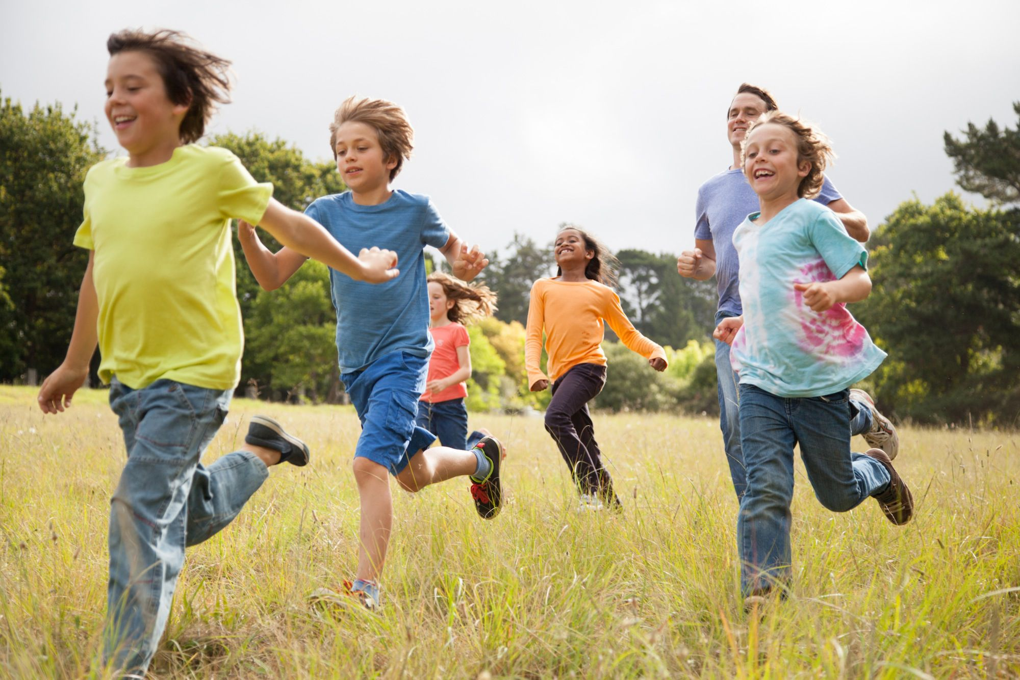
За статистикою, літні та весняні місяці - самі "врожайні" на дитячі травми, а тут ще й весняні канікули. Як подбати про безпеку дітей, не позбавляючи їх радощів прогулянок, ігор і відпочинку на природі? Техніка безпеки дітей навесні на вулиці повинна бути на вищому рівні, і це повинні пам'ятати всі батьки.

Slide 3
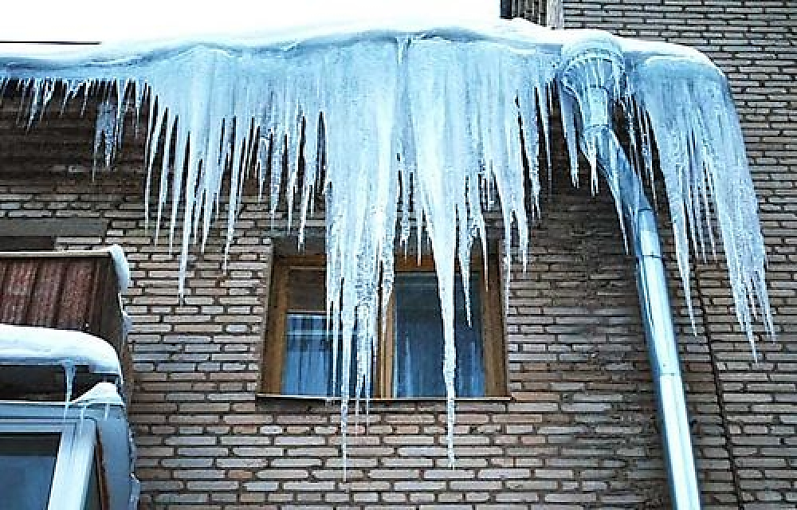
Для того, щоб не потрапити в біду та уникнути травмування, треба дотримуватись основних правил безпеки, а саме:
проходячи повз будинки чи біля високих дерев, необхідно впевнитись у відсутності загрози падіння льодових наростів;
не ходити під дахом будівель, а також під балконами, не слід заходити за межі встановлених огорож

Slide 4


Повну презентацію дивіться у відеоуроці.

